Slide 1
Introduction à CIDOC-CRM et LIDO
Rodolphe Bailly
rbailly@cite-musique.fr
Support de cours ( 2h )
Master 2 « Technologies numériques appliquées à l’histoire » - Ecole nationale des chartes
17 janvier 2013

Slide 2
Déroulé
Présentation du CIDOC-CRM
Exemples d’utilisation
Présentation de LIDO
Exemple d’utilisation : Projet MIMO (PPT)

Slide 3
CIDOC-CRM : When ?
Début du travail en 1999
Support de l’ISO en 2000
Norme ISO en 2006 : ISO 21127:2006
Décembre 2012 :
Dernière version parue ( Draft V5.1 )
Disponible en RDFS

Slide 4
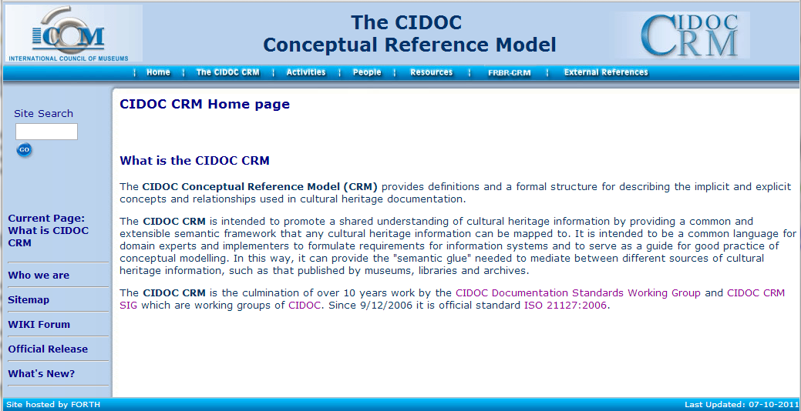
CIDOC-CRM : Where ?
http://www.cidoc-crm.org
Notes:
Vous trouverez toutes les informations dont vous avez besoin si vous voulez utiliser ce modèle.

Slide 5

CIDOC-CRM : Who ?
ICOM : Conseil International des Musées
Organisation internationale,
20.000 Musées membres
170 comités:
- ICOM France
Education and cultural action (AVICOM)
Musical Instruments (CIMCIM)
Egyptology (CIPEG)
Documentation (CIDOC)
….
http://icom.museum/L/2
Notes:
Comités : un comité par pays, et des sous-groupes fédérateurs autour de sujets transversaux ou verticaux

Slide 6
CIDOC-CRM : What ?
Modèle sémantique ( ontologie ) dans le domaine de l’information relative au patrimoine culturel
Formalisation des concepts et des relations entre concepts utilisés pour la production d’information sur le patrimoine culturel.
CRM = Conceptual Reference Model.
Notes:
Groupe de travail international, d’experts qui se réunissent plusieurs fois dans l’année. Ontologie au sens utilisé dans le domaine de l’informatique ( des sciences de l’information )

Slide 7
CIDOC-CRM : What?
Ontologie de l’information relative au patrimoine culturel
Production des objets du patrimoine
Découverte des objets ( archéologie )
Documentation des objets
Description physique des objets eux-mêmes
Description de la documentation sur les objets
Conservation des objets
Exposition ( physique et numérique ) au public des objets
Notes:
Ontologie, au sens informatique du terme = concepts et relations entre concepts qui permettent de modéliser un domaine particulier
Il s’agit de l’information dont on peut disposer autour de la production
…
Vous savez certainement que les bibliothèques ont bien pris l’habitude travailler ensemble en échangeant des données entre elles, depuis déjà près de 20 ans. On le comprend tout à fait. Rien ne ressemble plus à un livre d’une bibliothèque que le même livre dans une autre. En le décrivant de la même façon d’une bibliothèque à une autre, c’est-à-dire en utilisant un standard de description(par exemple MARC…) on peut s’échanger ces descriptions et donc économiser du temps. On comprend que le besoin se soit moins fait sentir dans le domaine du patrimoine et plus particulièrement des Musées qui détiennent par définition des œuvres uniques. Ceci est – fort heureusement – entrain de changer, avec la mise en ligne des collections, la construction d’agrégateurs de métadonnées entre institutions, et plus généralement l’ouverture de ses données vers l’extérieur. L’exposition à grande échelle des métadonnées de description des objets de Musée sur le web de données ou web sémantique est un pas de plus vers une meilleur interopérabilité des données et donc des systèmes de gestion de ces données. CIDOC-CRM est un modèle conceptuel qui s’inscrit complètement dans ce courant.

Slide 8
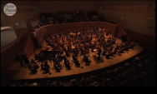
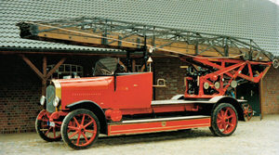
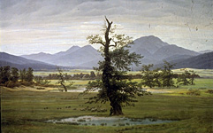
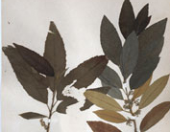
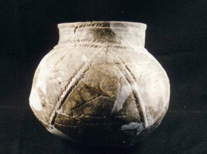
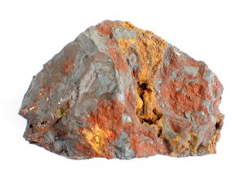
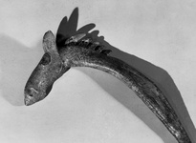
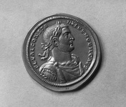
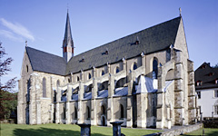
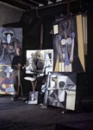
Types de collections
Audiovisual Collections
Art Collections
Archaeological Collections
Ethnological
Collections
Architecture
Collections of Technical History
Collections of Natural History
Geological / Mineralogical
Collections Coin Collections
Photography Collections
…
Source : LIDO : an introduction, Regine Stein, nov 2012
Notes:
Illustration de la diversité des objets culturels

Slide 9
Objets du patrimoine culturel
Quelques exemples d’objets du patrimoine:
Tableau de grand maître
Bâtiment classé
Tête de fibule étrusque
Enregistrement audio d’un concert de la Cité de la musique
Notes:
Illustration de la diversité des objets culturels

Slide 10
Modèle conceptuel et Formats de description
Exemples de règles ou formats de description:
MARC [Machine Readable Cataloguing]
Dublin Core
Exemples de modèles conceptuels:
FRBR [Functional Requirements for Bibliographic Records]
CIDOC-CRM [Conceptual Reference Model]
Notes:
CRM = Conceptual Reference Model. CRM n’appartient pas à la famille des règles de description

Slide 11
CIDOC-CRM : Why ?
Evaluation des règles de description existantes
Développement de nouveaux formats et règles de description ( exemple : LIDO)
Développement d’alignements ( mapping ) entre bases de données hétérogènes
Vocabulaire commun pour les professionnels de l’information et les informaticiens
Exposition sur le web de données (CRM est disponible depuis peu sous la forme d’une ontologie en RDFS)
Notes:
Dernier bullet : Ce qui va donc permettre d’utiliser tous les concepts définis dans le CRM dans des triplets RDF directement accessibles depuis le web de données.
L’ontologie CIDOC-CRM

Slide 12
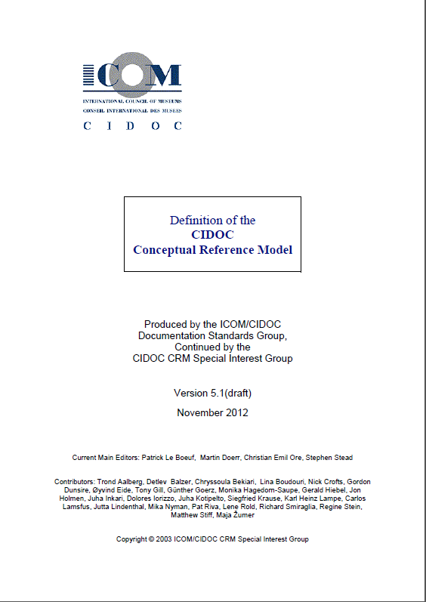
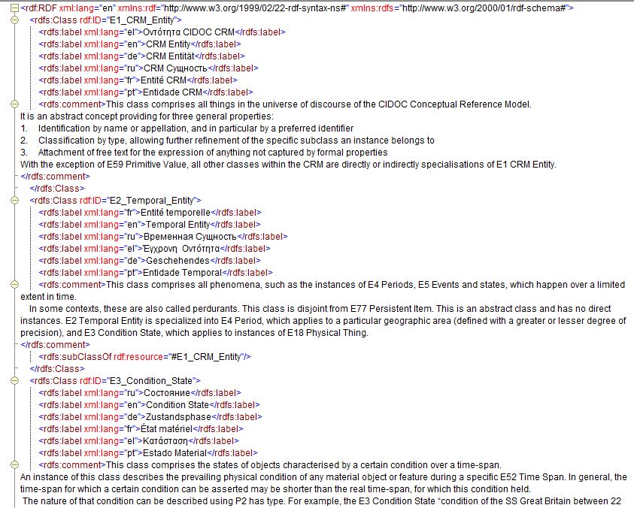
CIDOC-CRM : A quoi ça ressemble?
http://www.cidoc-crm.org

Slide 13
CIDOC-CRM : A quoi ça ressemble?
Modèle sémantique orienté objet:
Hiérarchies de
- Classes (Class)
- Propriétés (Properties)
Notes:
Orientation Objet très proche de RDF
Classe : Catégorie d’éléments qui partagent les mêmes caractéristiques. Exemple : une personne. Les classes sont organisées sous la forme d’une hiérarchie. Une classe peut donc avoir des sous-classes et des superclasses
Propriété : Définition de relations entre les classes. Les propriétés sont elles-mêmes organisées sous la forme d’une hiérarchie, avec des sous-propriétés et des superpropriétés.

Slide 14
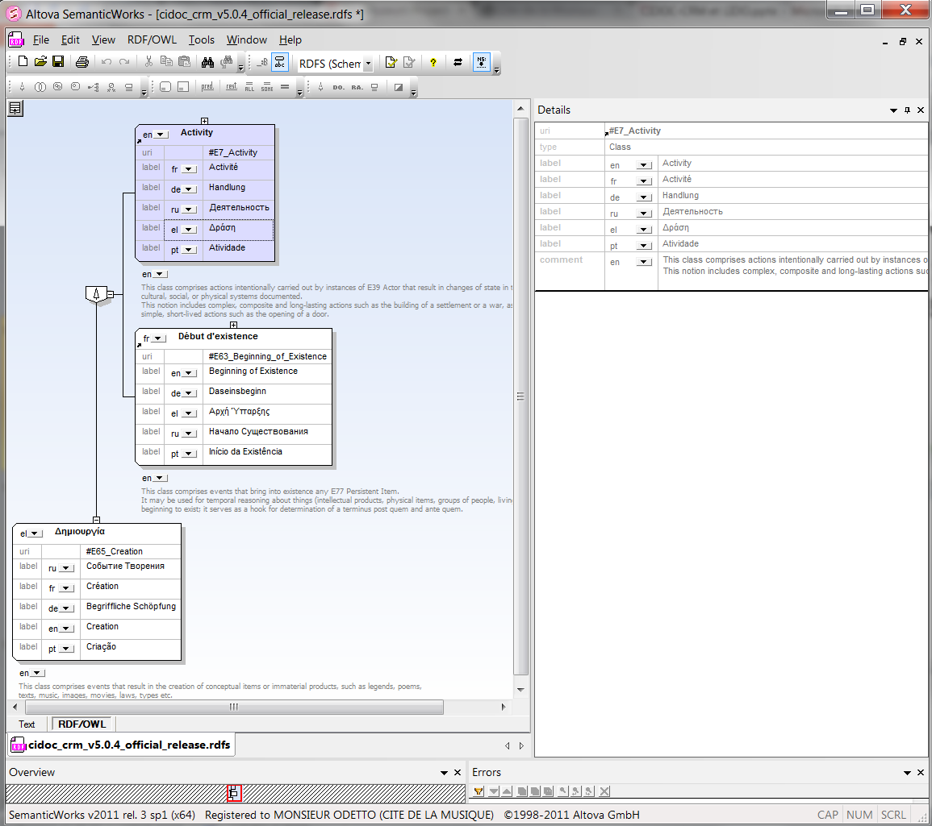
CIDOC-CRM : A quoi ça ressemble?

Slide 15
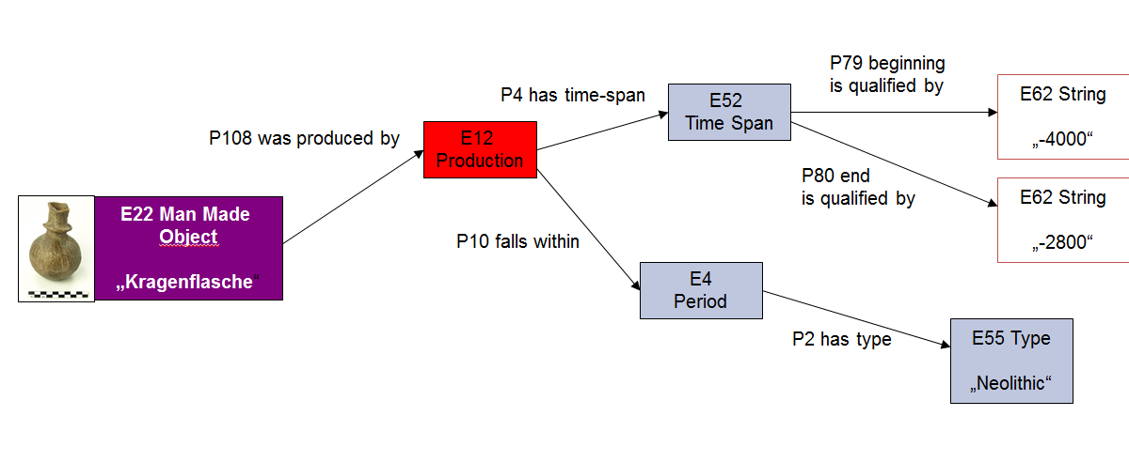
CIDOC-CRM : Exemples
Source : LIDO : an introduction, Regine Stein, nov 2012

Slide 16
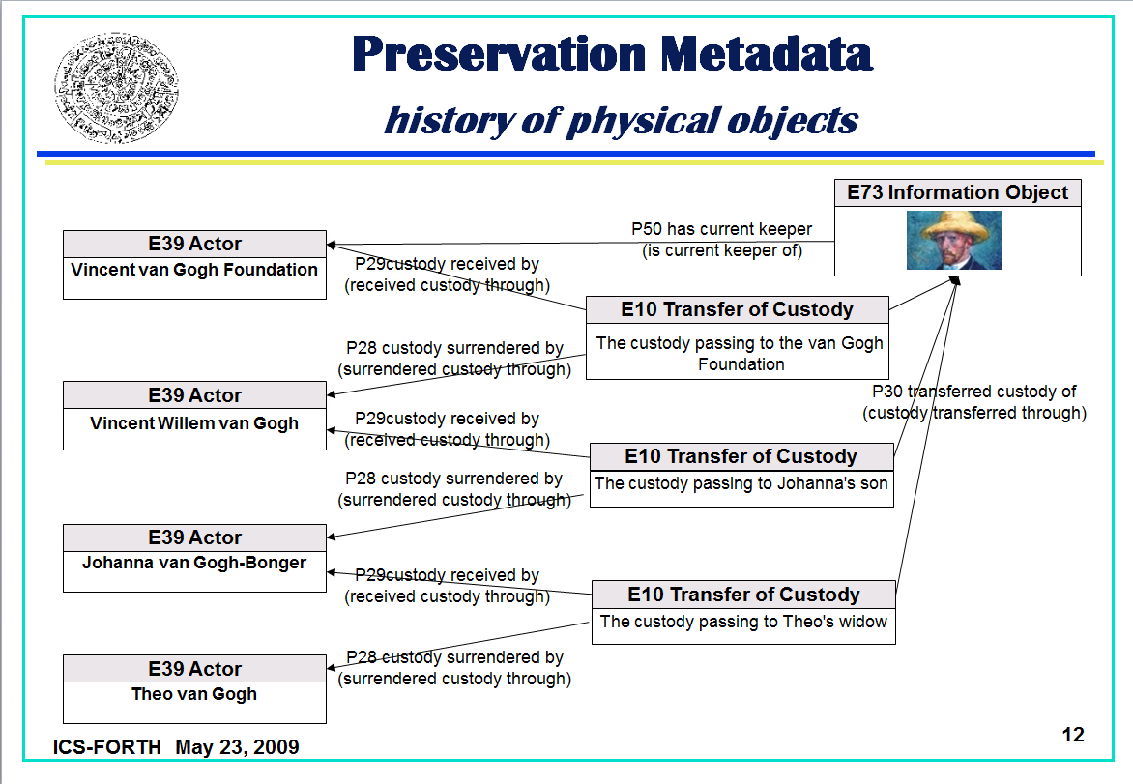
Source : An Ontological Approach to Digital Preservation Metadata, Martin Doerr, Prague, Czechia, May 23, 2009
Notes:
Custody = Détention
Voici ici aussi un exemple assez simple, où l’on figurent les différents « Agents » c’est-à-dire personnes physiques ou morales, qui ont possédé ce fameux auto-portrait de Van Gogh, qui d’ailleurs d’après une publication récente serait en fait un portrait de son frère Théo.
On commence ici à percevoir l’une des caractéristiques du CIDOC : l’attachement aux événements. Ainsi, le CIDOC possède une classe qui se nomme Transfer of Custody

Slide 17
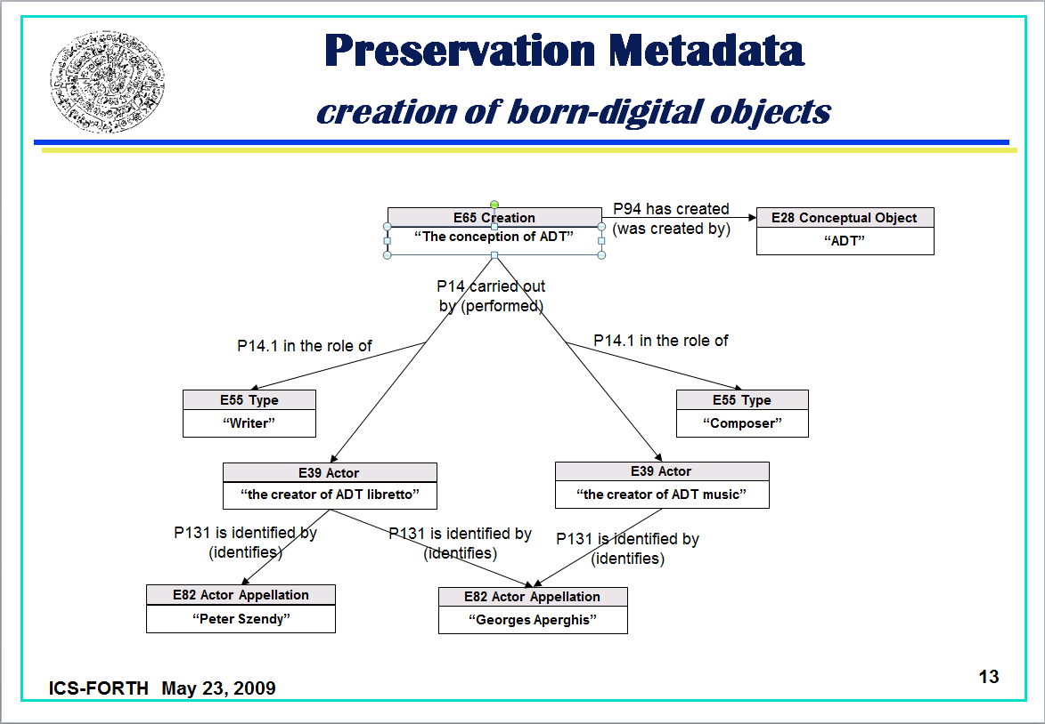
Source : An Ontological Approach to Digital Preservation Metadata, Martin Doerr, Prague, Czechia, May 23, 2009

Slide 18
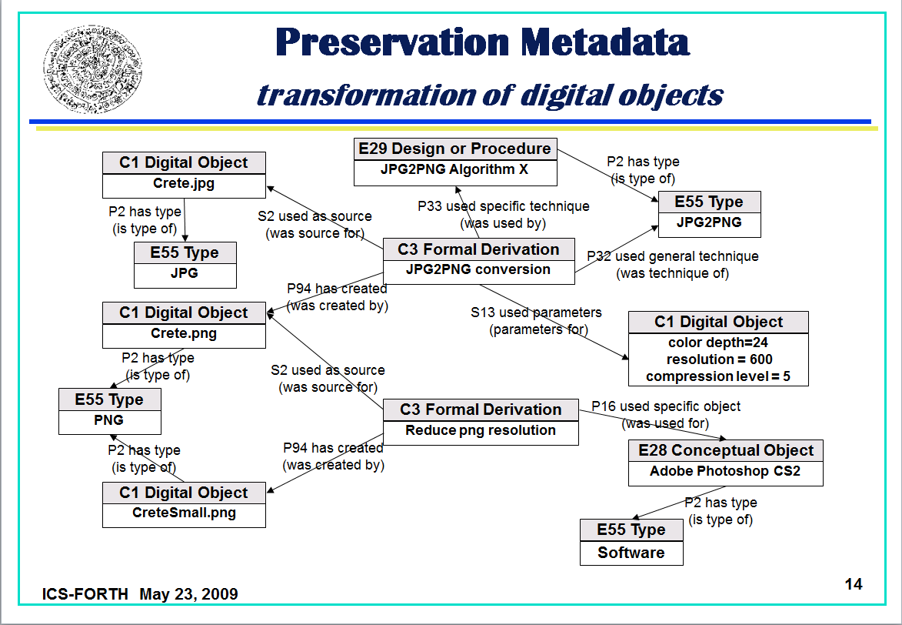
Source : An Ontological Approach to Digital Preservation Metadata, Martin Doerr, Prague, Czechia, May 23, 2009
Notes:
Cet exemple décrit l’ensemble des actions qui sont faites lors de la conversion d’une image au format JPG vers le format PNG, avec au passage la création d’un thumbnail. Bien sûr, on peut se dire « à quoi bon » lorsqu’on se retrouve avec cette apparente complexité pour décrire quelque chose somme toute de très banal qui s’effectue en 2 clicks dans Photoshop. Il n’empêche, le CRM permet décrire ces actions formellement, ce qui est précieux dans le domaine de la conservation des œuvres numériques. Ces œuvres, pour peu qu’elles soient multimédia peuvent s’avérer très complexes à « re-jouer » à peine quelques années après leur création. Ayant travaillé pendant 2 années à l’Ircam au service qui assurait la maintenance et la sauvegarde de ses studios de création, je puis vous assurer que la conservation de l’environnement informatique et technique qui a conduit à la création ( et qui plus est à l’interprétation ) d’une œuvre contemporaine peut s’avérer très délicate. . .
Ce type de formalisme ( CIDOC-CRM ), peut aider à construire un système d’information qui permettrait d’assurer la conservation de ce type d’œuvre.
Cela peut d’ailleurs parfaitement s’appliquer à tout type de technique utilisée lors de la création d’un objet physique. Le laboratoire du Musée de la musique, à la Cité de la musique, s’attache entre-autre à comprendre les processus de fabrication ( et notamment les recettes ) des vernis utilisés sur les différents instruments de la famille des cordes.

Slide 19
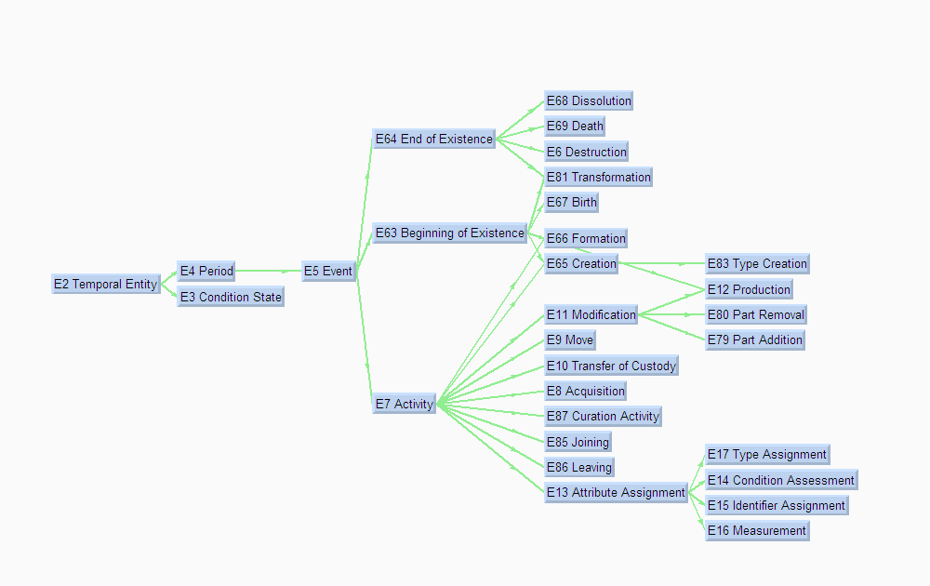
The E2 Temporal Entity Hierarchy

Slide 20
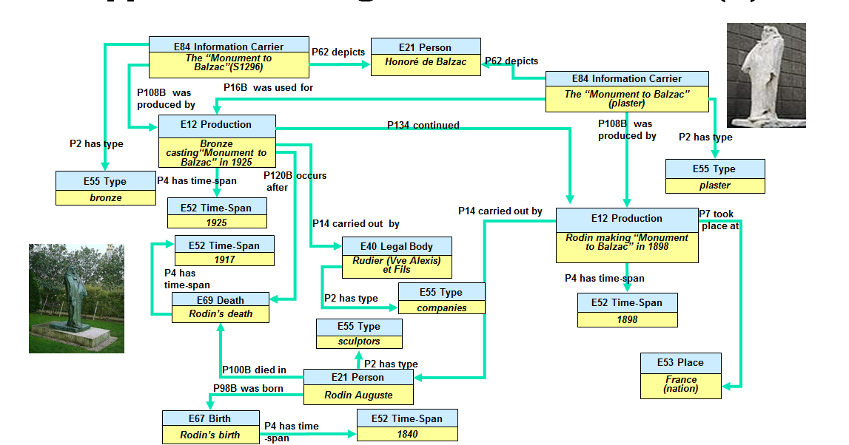
CIDOC-CRM : Exemples

Slide 21
CIDOC-CRM : Event Oriented Model
Modèle orienté événement :
On s’attache à décrire les événements qui occurrent dans la vie de l’objet

Slide 22
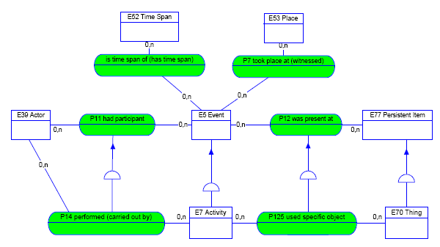
Les 4 W
When
Where
What
Who
Events
Source : LIDO : an introduction, Regine Stein, nov 2012

Slide 23
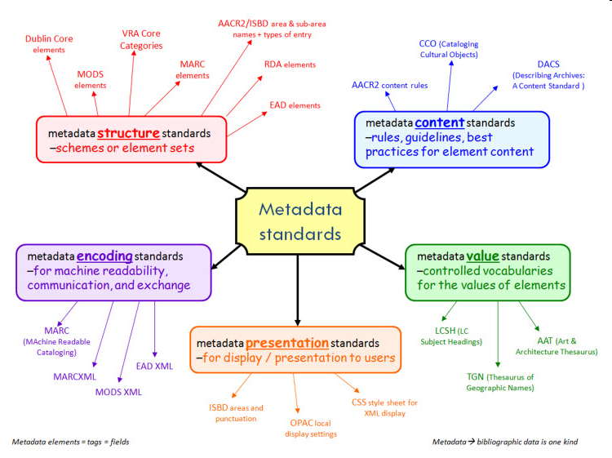
Source : LIDO : an introduction, Regine Stein, nov 2012
CIDOC-CRM / ISO 21127
LIDO
elements
Iconclass
GND
LIDO
XML
Source : LIDO : an introduction, Regine Stein, nov 2012
https://pantherfile.uwm.edu/mll/www/resource.html
Notes:
23

Slide 24
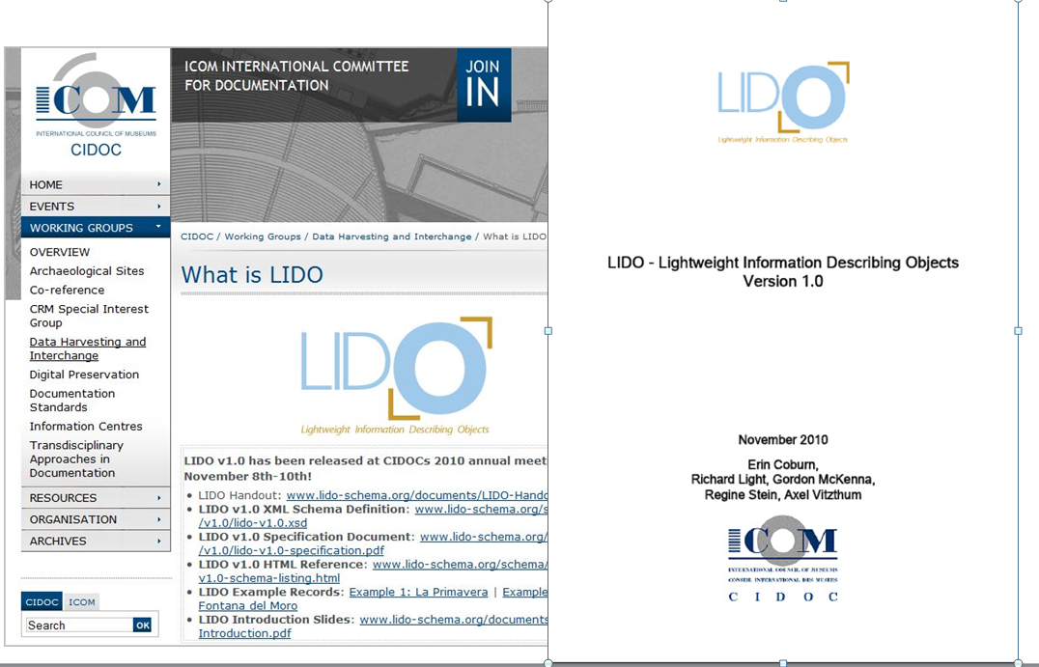
LIDO : www.lido-schema.org
www.lido-schema.org
Notes:
Je vais donc maintenant vous parler d’un nouveau format qui est entrain d’apparaître dans le monde des Musées, et qui s’appelle LIDO. LIDO est jeune mais il a déjà fait ses preuves dans des projets avec des volumes importants de données, tel que le projet ATHENA, agrégateur de plus de 2 millions de descriptions d’objets, ou avec des projets très verticaux, tels que MIMO, dont je vais vous parler plus tard.

Slide 25
LIDO : Qu’est ce que c’est ?
Résultat d’un groupe de travail du CIDOC appelé « Data Harvesting and Interchange »
C’est un format de description d’objets destiné aux Musées pour exporter leur métadonnées vers des services en ligne
Disponible sous la forme d’un schema XML
Notes:
Afin que ces métadonnées puissent être réutilisées dans divers services en ligne
Ces services peuvent être un simple site web ( celui du Musée lui-même ), mais aussi un entrepôt de ressources numériques ou agrégateur de données tel que Europeana, qui ré-exposent les données sur le web de données après les avoir homogénéisées et voir même enrichies.
Ce format est disponible sous la forme d’un schema XML

Slide 26
LIDO : Fonctionnalités
S‘adapte aux différents types de collection
S‘adapte à la grande disparité du niveau de description d‘un objet à l‘autre
Permet de décrire les objets et les ressources numériques associées ( images / texte / son / vidéo ) en dissociant bien les 2
Multilingue
Notes:
Format très complet pour décrire des objets de Musée mais aussi très souple, avec peu de champs obligatoire.
L‘un des problèmes que l‘on rencontre dans les systèmes de gestion de collection des Musées c‘est qu‘on ne sait plus trop ce qu‘on manipule comme métadonnées : celles qui décrivent l‘objet, ou celles qui décrivent l‘image de l‘objet ?
Le modèle prévoit tout pour la mise en ligne. Par exemple si l‘objet possède plusieurs images ( plusieurs vues ), alors on peut indiquer quelle est l‘image „préférée“ qui sera la plus représentative de l‘objet.

Slide 27
LIDO : Fonctionnalités
Pour un même champs, on distingue les métadonnées pour l‘indexation et celles pour l‘affichage
Récupération des identifiants des autorités et éléments de vocabulaire contrôlé
Notes:
La mise en ligne est « prévue » dans le schéma : les éléments XML sont très souvent « doublés » avec un type prévu pour l’indexation et un autre pour l’affichage. Autre détail pratique, on trouve également la notion de « preferred » pour un élément multivalué. Exemple: si plusieurs images sont disponibles pour illustrer l’objet, on peut désigner celle qui le représente le mieux, et qui servira donc implicitement à générer son imagette dans une liste de résultat.

Slide 28
Schema Design
Mandatory elements
LIDO Record Identifier
- Object Classifications –
Object / Work Type (mandatory)
Classification
Object Identifications –
Title / Name (mandatory)
Inscriptions
Repository / Location
State / Edition
Object Description
Measurements
Events –
Event Set
Relations –
Subject Set
Related Works
Administrative Metadata –
Rights
Record (mandatory)
Resource
Source : LIDO : an introduction, Regine Stein, nov 2012

Slide 29
LIDO : importance des « events »
Principes issus du CIDOC-CRM:
1) On décrit l‘objet tel qu‘on le voit
2) On décrit la vie de l‘objet, au travers d‘événements.
Un événement :
Un ou plusieurs agents
Une date ou intervalle de temps
Un lieu
Un type d‘événement

Slide 30
LIDO : types d’événements
Acquisition
Collecting
Commissioning
Conservation
Creation
Designing
Destruction
Excavation
Exhibition
Finding
Loss
Marketing
Modification
Move
Part addition
Part removal
Performance
Planning
Production
Provenance
Publication
Restoration
Transformation
Type assignment
Type creation
Use
Source : LIDO : an introduction, Regine Stein, nov 2012
Notes:
Commissioning = « mise en service »
Collecting = mise en collection
Use : exemple d’utilisation : piano de la collection du Musée de la musique sur lequel Chopin a joué

Slide 31
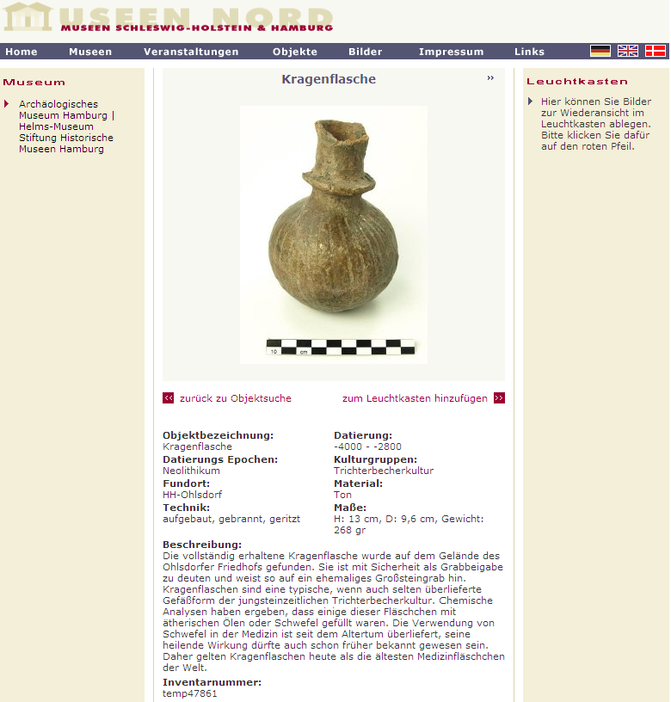
LIDO : exemple d’événement
objectWorkType: Kragenflasche
event
eventType Production
culture Trichterbecherkultur
eventDate
earliestDate -4000
latestDate -2800
periodName Neolithikum eventMaterialsTech
materialsTech
termMaterialsTech Ton
Source : LIDO : an introduction, Regine Stein, nov 2012

Slide 32
LIDO : exemple d’événement
objectWorkType: Kragenflasche
event
eventType Find
eventPlace
place
namePlace HH-Ohlsdorf
partOfPlace
namePlace Hamburg
Source : LIDO : an introduction, Regine Stein, nov 2012

Slide 33
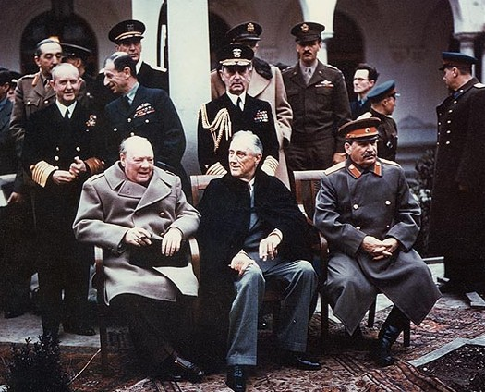
LIDO : exemple d’événement sujet
objectWorkType: Photography
title Yalta summit in 1945 with Winston Churchill, Franklin Roosevelt and Joseph Stalin
subject
subjectEvent
event
eventType Activity
eventName Yalta conference
eventActor
nameActor Churchill, Winston
eventActor
nameActor Roosevelt, Franklin D.
eventActor
nameActor Stalin, Joseph
eventDate
earliestDate 1945
latestDate 1945
eventPlace
namePlace Yalta
Source : LIDO : an introduction, Regine Stein, nov 2012

Slide 34
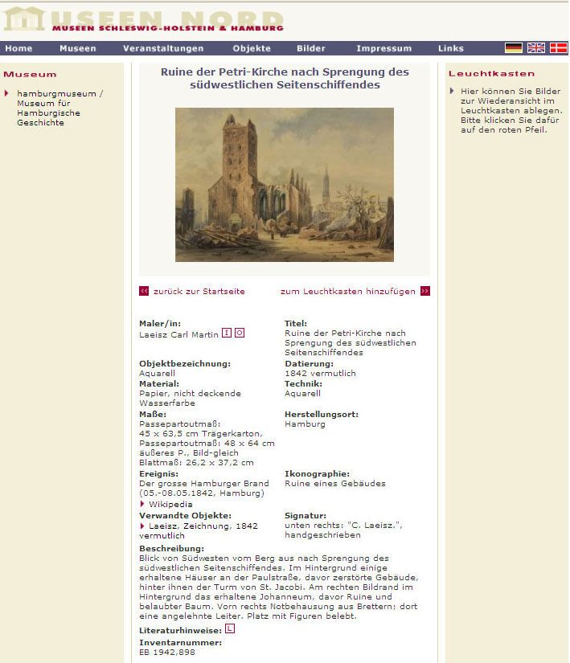
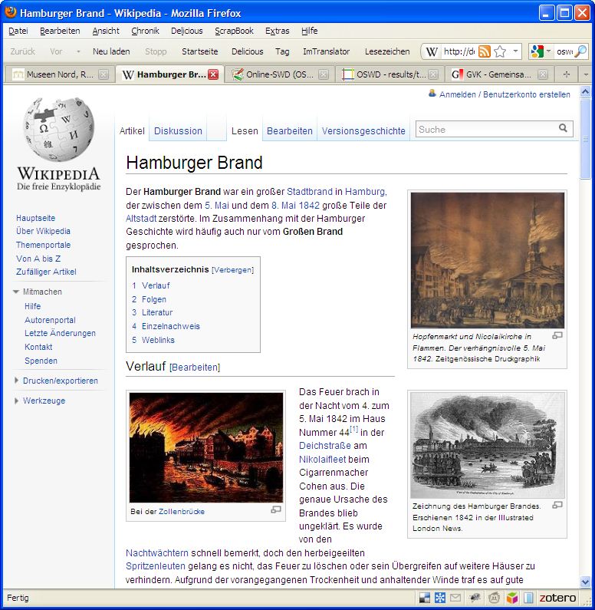
LIDO : exemple d’événements sujets
subjectSet subject
subjectEvent
event
eventType Ereignis
eventName Der grosse Hamburger Brand
eventDate
earliestDate 1842-05-05
latestDate 1842-05-08
eventPlace
namePlace Hamburg eventDescriptionSet type: Beschreibung descriptiveNoteID http://de.wikipedia.org/wiki/Hamburger_Brand
type: URI source: wikipedia descriptiveNoteValue: Der Hamburger Brand war ein großer Stadtbrand in Hamburg, der zwischen
dem 5. Mai und dem 8. Mai 1842…. sourceDescriptiveNote wikipedia

Slide 35
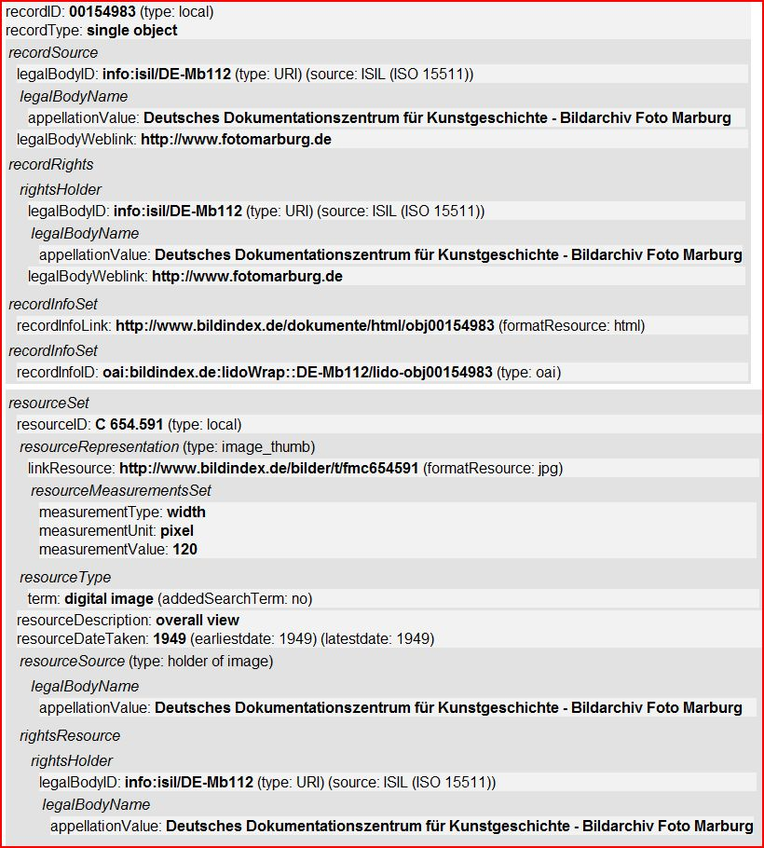
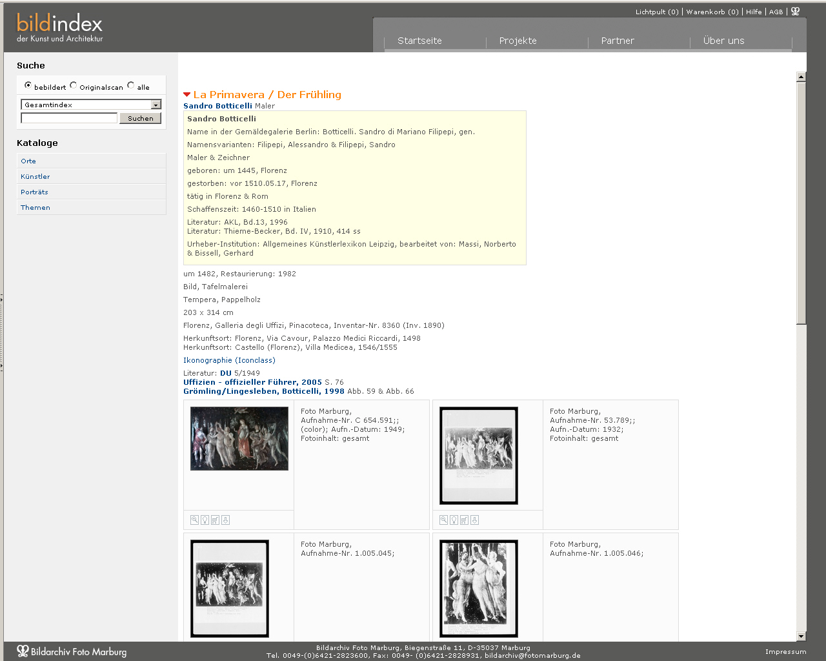
LIDO : gestion des informations administratives
Source : LIDO : an introduction, Regine Stein, nov 2012
Notes:
LIDO permet de rendre compte de situations relativement complexes, telles que : un objet est détenu par telle institution, une image de cet objet est détenu par une autre instutition, cette image est mise en ligne par une 3ème institution et enfin les droits d’exploitation de cette image sont détenus par une quatrième institution.

Slide 36
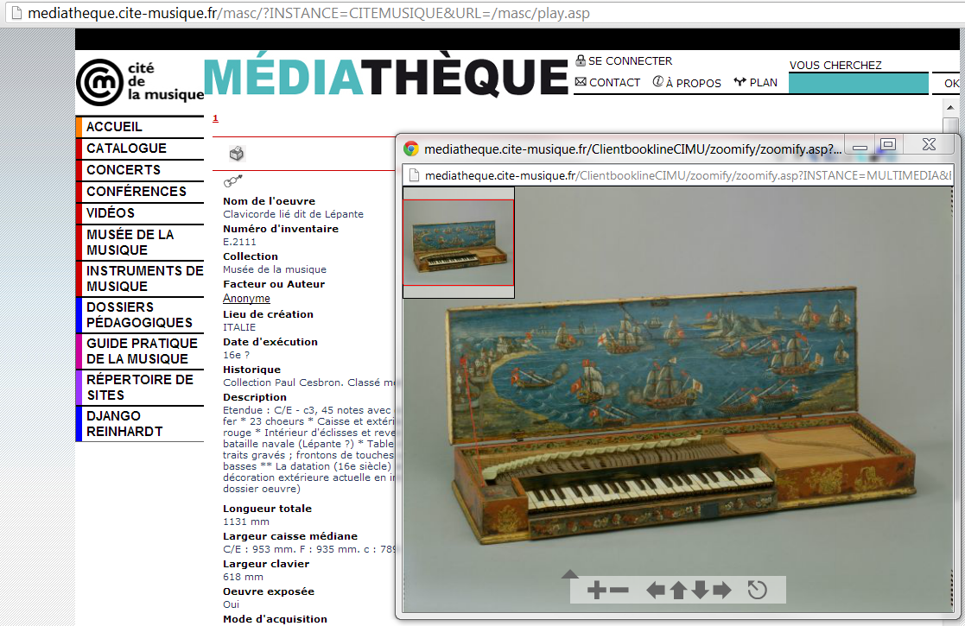
LIDO : exemple complet de notice
Notes:
Accès à la notice LIDO de cet objet : mediatheque.citedelamusique.fr/data/LIDO_Notices.xml/MIMO-LIDO_input_V065.xml

